Slide 1
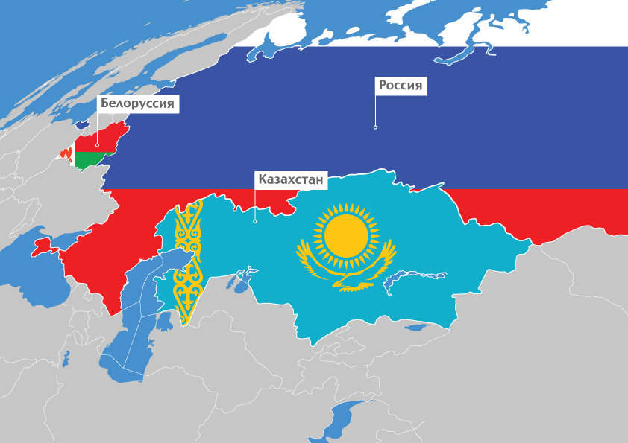
ЕВРАЗИЙСКИЙ ЭКОНОМИЧЕСКИЙ СОЮЗ
2019 год

Slide 2
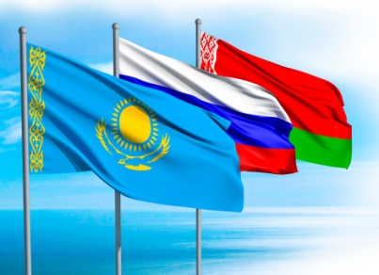
Евразийский экономический союз
РЕЖИМ
СВОБОДНОЙ
ТОРГОВЛИ
ТАМОЖЕННЫЙ
СОЮЗ
ЕДИНОЕ
ЭКОНОМИЧЕСКОЕ
ПРОСТРАНСТВО
ЕВРАЗИЙСКИЙ
ЭКОНОМИЧЕСКИЙ
СОЮЗ
отмена таможенных пошлин и других ограничительных мер в торговле
создание единой таможенной территории,
свободное передвижение:
товаров
услуг
капитала
рабочей силы
Международная организация экономической интеграции
1999
2010
2012
2015

Slide 3
Евразийский экономический союз
валютная политика
трудовая миграция
энергетика
внешнеторговая политика
естественные монополии
макроэкономическая политика
Сферы Евразийского экономического союза
регулирование финансовых рынков
промышленность
конкурентная политика
налоги и налогообложение
торговля услугами и инвестиции
агропромышленный комплекс

Slide 4
Евразийский экономический союз
Евразийский экономический союз
не является политическим объединением
Сбалансированная представленность сотрудников от Сторон в органах Союза – равная представленность на уровне должностных лиц в Комиссии
Отсутствуют нормы о сотрудничестве Сторон в неэкономических сферах:
Здравоохранение
Образование
Наука
Культура
Нелегальная миграция

Slide 5
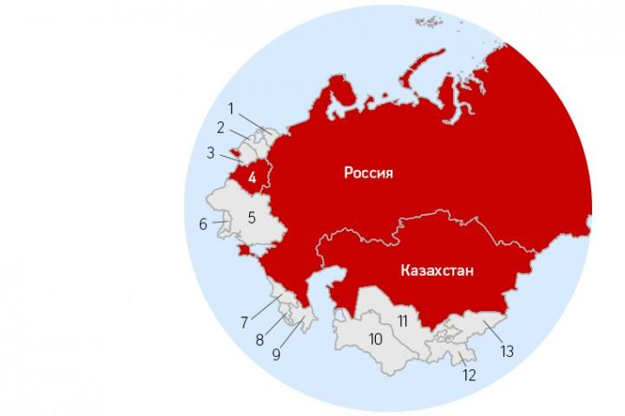
Евразийский экономический союз
принцип суверенного
равенства
принцип сбалансированной представленности
равенство, равноправие и учет национальных интересов Сторон
четкий механизм консенсуса при принятии стратегически значимых решений на всех уровнях
Равная представленность в органах Союза

Slide 6
Евразийский экономический союз
Органы Евразийского
экономического союза
Суд
(по два судьи от
каждого государства)
Высший Евразийский Экономический Союз
Межправительственный
совет
Евразийская
экономическая комиссия
Коллегия
(по три представителя от каждого
государства)
Совет
(по одному заместителю
Премьер – Министра от каждого государства)
Перечень данных вопросов
определяется ВЕЭС
Квалифицированным
большинством (2/3 голосов)
Консенсусом

Slide 7
Евразийский экономический союз
Доступ к газотранспортной инфраструктуре
- предоставление доступа к 2025 году
к системам транспортировки газа
Формирование общего рынка нефти и нефтепродуктов:
неприменение во взаимной торговле экспортных
таможенных пошлин и ограничений

Slide 8
Евразийский экономический союз
Формирование общего электроэнергетического рынка:
- интеграция национальных электроэнергетических систем Белоруссии, Казахстана и России к 2019 году
Функционирование общего рынка
лекарственных средств и медицинских изделий:
С 1 января 2016 года - функционирование общего рынка лекарственных средств и медицинских изделий (изделия медицинского назначения и медицинская техника), на основе стандартам надлежащих фармацевтических практик

Slide 9
Евразийский экономический союз
Поэтапное формирование единого рынка
в отдельных секторах услуг
Либерализацию предполагается осуществлять поэтапно на основе составления перечня секторов услуг, которые будут утверждаться главами государств.
Общий рынок государственных закупок
Стоимость рынка 198 млрд. долл. США

Slide 10
Евразийский экономический союз
:
Объемы прямых иностранных инвестиций в обрабатывающую промышленность Казахстана

Slide 11
Евразийский экономический союз
ТОВАРООБОРОТ МЕЖДУ СТРАНАМИ ТАМОЖЕННОГО СОЮЗА
млрд.долл.США
24,6
12,9
Экспорт в страны-партнеры увеличился на 62,7%
2009
2013
Доля обработанных товаров в общем объеме экспорта в страны ТС выросла с 44,9% до 54,6% (3,2 млрд. долл.США в 2013 году)

Slide 12
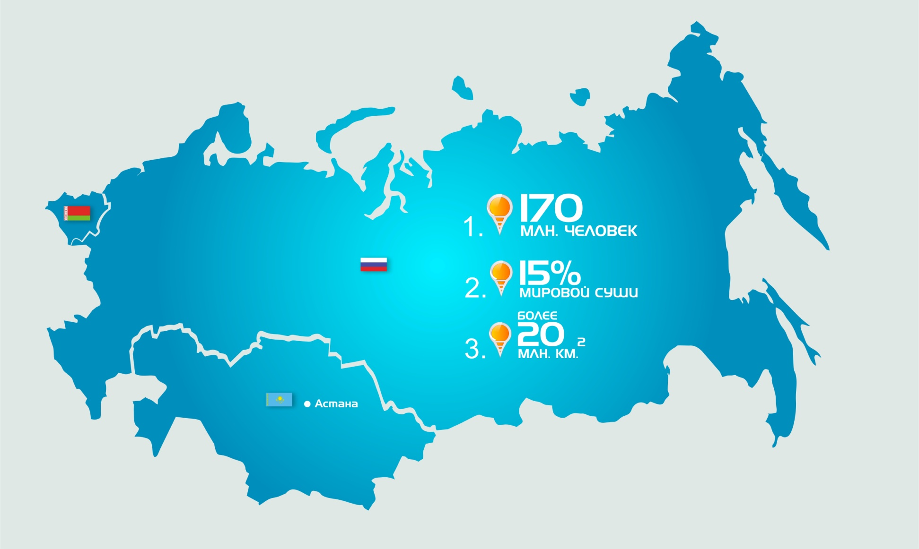
Евразийский экономический союз
2,2 трлн. долларов США - объем экономик 3-х стран
1,5 трлн. долларов США - выпуск промышленной продукции 3-х стран
900 мрлд. долларов США - прирост совокупного ВВП к 2030 году
11

Slide 13
Спасибо за внимание!
Подписывайтесь на нас в социальных сетях и интернете
Worldrussia.com
ЕИМИ.РФ
https://vk.com/eurasiacenter

